Slide 1

Problema do Passeio do Cavalo
Carla Sanches Nere dos Santos
Universidade Federal de Ouro Preto
ICEA - DECSI
05 de Julho de 2018

Slide 2
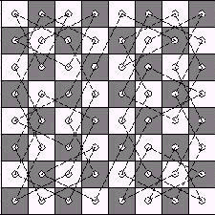
O Problema
Contexto: jogo de xadrez;
Objetivo: percorrer todo o tabuleiro visitando cada casa somente uma vez.
Regra: movimento do cavalo em “L”;
“Problema do Cavalo”. Acesso em 2 de Julho de 2018. http://www.inf.ufsc.br/grafos/temas/hamiltoniano/cavalo.htm.

Slide 3
Contexto Histórico
Primeira definição do problema por Ar–Rumi em 840.
Primeira solução num tabuleiro 8x8 por Al-Hakim em 1350.
Introdução de uma análise matemática por Euler em 1759. [Al-Gharaibeh et. al, 2007]

Slide 4
Conceito e Aplicações
Grafo Hamiltoniano.
Rotas para correspondências.
Problema do Caixeiro Viajante.
Utilização em criptografia. (nº de soluções = 26.534.728.821.064).
Notes:
Grafo hamiltoniano contem ciclo hamiltoniano

Slide 5
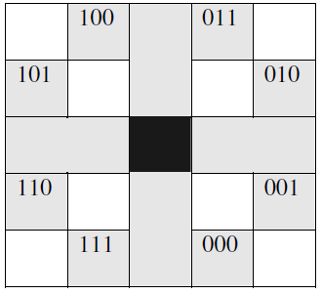
Representação do problema
Algoritmo AG Binário.
Inicialização aleatória de cromossomos.
Decodificação com 3 bits de precisão.
“Representação binária do movimento do cavalo”. Genetic Algorithms with Heuristic: Knight’s Tour Problem. Al-Gharaibeh, et. al., 2007.

Slide 6
Representação do problema
Inicialização de um tabuleiro com posições de 1 a 64.
Variáveis: posições no tabuleiro.
Posição inválida = -1.
Fitness:
inteiro soma = 0;
para cada variável do indivíduo faça
se variável == -1 então
parar execução
senão então soma++
fim se
fim para

Slide 7
Configurações
Tamanho da população = 50;
Gerações = 900;
Precisão = 3;
Mínimo = 0;
Máximo = 7;
Número de variáveis = 64;

Slide 8
Resultados

Slide 9
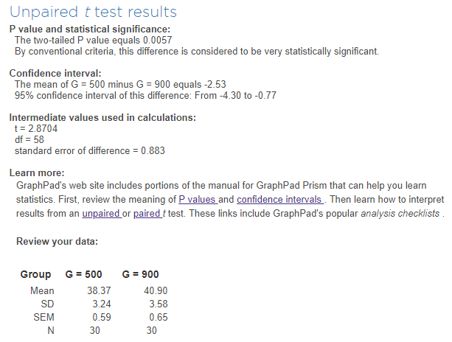
Resultados

Slide 10
Resultados

Slide 11
Resultados
Para 30 execuções:
Melhor indivíduo: 48.
Pior indivíduo: 31.
Média: 39.63.
Desvio Padrão: 3.621811.
Tempo médio: 1486.083 ms.

Slide 12
Referências
Problema do Cavalo. UFSC. Disponível em <http://www.inf.ufsc.br/grafos/temas/hamiltoniano/cavalo.html>. Acesso em 2 de Maio de 2018.
Grafos Hamiltonianos. UFSC. Disponível em <http://www.inf.ufsc.br/grafos/temas/hamiltoniano/hamiltoniano.htm>. Acesso em 2 de Maio de 2018.
Al-Gharaibeh, Jafar, Zakariya Qawagneh, and Hiba Al-Zahawi. Genetic Algorithms with Heuristic-Knight's Tour Problem. GEM. 2007.

